Slide 1
TEMA: PERTINENCIA DEL PROGRAMA DE POSGRADO DE SEGURIDAD MARÍTIMA Y PROTECCIÓN PORTUARIA EN LA UNIVERSIDAD DE LAS FUERZAS ARMADAS ESPE. PROPUESTA ALTERNATIVA
MAESTRÍA EN DOCENCIA UNIVERSITARIA, COHORTE XVII
TRABAJO DE TITULACIÓN, PREVIO A LA OBTENCIÓN DEL TÍTULO DE MAGÍSTER EN DOCENCIA UNIVERSITARIA
AUTOR: HUGO FERNANDO ROBALINO VELASCO
DIRECTORA: DRA. TAPIA PAREDES, NANCY CECILIA
SANGOLQUÍ, 2017

Slide 2
TEMA: PERTINENCIA DEL PROGRAMA DE POSGRADO DE SEGURIDAD MARÍTIMA Y PROTECCIÓN PORTUARIA EN LA UNIVERSIDAD DE LAS FUERZAS ARMADAS ESPE. PROPUESTA ALTERNATIVA
INVESTIGACIÓN NO EXPERIMENTAL
ENFOQUE CUALITATIVO
TIPO EXPLORATORIA-DESCRIPTIVA, PROPOSITIVA
LÍNEA DE INVESTIGACIÓN: CURRÍCULO
SUBLÍNEA: DISEÑO CURRICULAR

Slide 3
MAESTRÍA EN DOCENCIA UNIVERSITARIA
DEFENSA – HUGO FERNANDO ROBALINO VELASCO
PLANTEAMIENTO DEL PROBLEMA
OBJETIVOS
METODOLOGÍA EMPLEADA
AGENDA
RESULTADOS ALCANZADOS
CONCLUSIONES
RECOMENDACIONES
PROPUESTA ALTERNATIVA

Slide 4
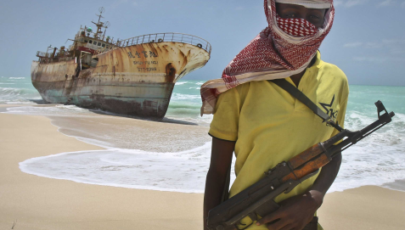
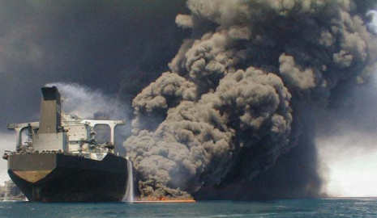
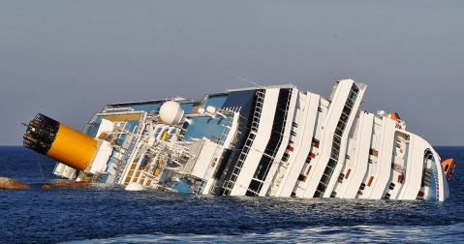
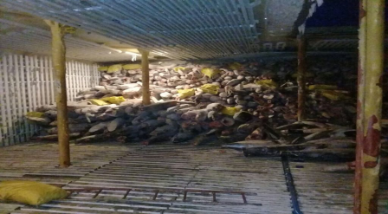
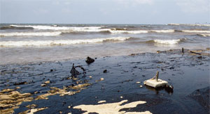
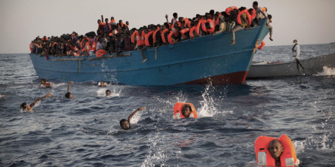
PROGRAMA DE MAESTRÍA EN DOCENCIA UNIVERSITARIA COHORTE XVII
Tema: “Pertinencia del programa de posgrado de Seguridad Marítima y Protección Portuaria en la Universidad de las Fuerzas Armadas ESPE. Propuesta Alternativa.”
PLANTEAMIENTO DEL PROBLEMA
PIRATERÍA
TERRORISMO
SINIESTRALIDAD MARÍTIMA
PESCA ILEGAL
CONTAMINACIÓN MARINO COSTERA
MIGRACIÓN ILEGAL
AMENAZAS A LA ACTIVIDAD MARÍTIMA Y PORTUARIA

Slide 5
PROGRAMA DE MAESTRÍA EN DOCENCIA UNIVERSITARIA COHORTE XVII
Tema: “Pertinencia del programa de posgrado de Seguridad Marítima y Protección Portuaria en la Universidad de las Fuerzas Armadas ESPE. Propuesta Alternativa.”
PLANTEAMIENTO DEL PROBLEMA
Tamaño de la flota mundial por número de buques. (1900 – 2010)
Fuente: Estadísticas de la flota mundial de la Registradora Lloyd.
Tamaño de la flota mundial por tonelaje. (1900 – 2010)
Fuente: Estadísticas de la flota mundial de la Registradora Lloyd.
Pérdidas totales por año, tendencia en decrecimiento.
Fuente: Lista de Inteligencia de Lloyd´s y Análisis de Datos de Allianz.

Slide 6
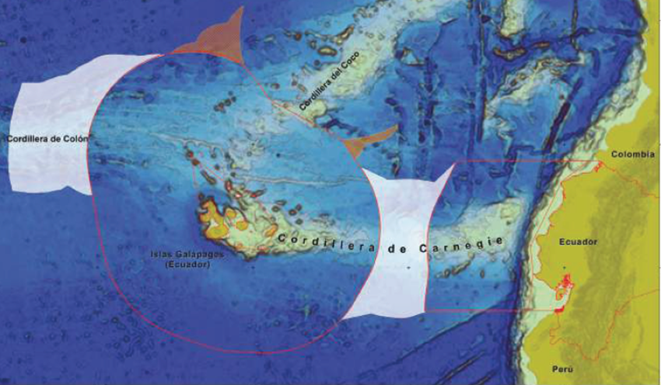
PROGRAMA DE MAESTRÍA EN DOCENCIA UNIVERSITARIA COHORTE XVII
Tema: “Pertinencia del programa de posgrado de Seguridad Marítima y Protección Portuaria en la Universidad de las Fuerzas Armadas ESPE. Propuesta Alternativa.”
PLANTEAMIENTO DEL PROBLEMA
Carta Didáctica del Territorio Marítimo del Ecuador.
Fuente: Instituto Oceanográfico de la Armada – Ministerio de Defensa Nacional.
1´092.140,00 Km² de espacios marítimos jurisdiccionales.

Slide 7
PROGRAMA DE MAESTRÍA EN DOCENCIA UNIVERSITARIA COHORTE XVII
Tema: “Pertinencia del programa de posgrado de Seguridad Marítima y Protección Portuaria en la Universidad de las Fuerzas Armadas ESPE. Propuesta Alternativa.”
PLANTEAMIENTO DEL PROBLEMA
PROBLEMA
Ausencia de profesionales especializados
SUB PROBLEMAS
Falta de conocimiento sobre la importancia de la seguridad marítima y la protección portuaria
Falta de conocimiento sobre la importancia de la investigación y la narrativa académica en el ámbito de la seguridad marítima y protección portuaria
Falta de un análisis sobre la oferta y demanda académica

Slide 8
PROGRAMA DE MAESTRÍA EN DOCENCIA UNIVERSITARIA COHORTE XVII
Tema: “Pertinencia del programa de posgrado de Seguridad Marítima y Protección Portuaria en la Universidad de las Fuerzas Armadas ESPE. Propuesta Alternativa.”
OBJETIVOS
OBJETIVO GENERAL
Analizar la pertinencia.
OBJETIVOS ESPECÍFICOS
Conocer sobre la importancia de la seguridad marítima y la protección portuaria.
Conocer sobre la investigación y la narrativa académica en el ámbito de la seguridad marítima y protección portuaria.
Identificar la oferta y demanda académica.

Slide 9
PROGRAMA DE MAESTRÍA EN DOCENCIA UNIVERSITARIA COHORTE XVII
Tema: “Pertinencia del programa de posgrado de Seguridad Marítima y Protección Portuaria en la Universidad de las Fuerzas Armadas ESPE. Propuesta Alternativa.”
METODOLOGÍA EMPLEADA
Método científico inductivo
Técnicas de investigación.
Instrumentos de investigación.
Población
Documental bibliográfica
Encuestas
Entrevistas
Netnografía
Fuentes primarias
Cuestionario para encuestas
Guía de entrevistas
Análisis de la oferta
Aspirantes a Oficiales marinos mercantes
Profesionales del ámbito marítimo y portuario
Docentes ESMENA
Muestra
Aspirantes a oficiales marinos mercantes. (totalidad de 62 pilotines de 3º y 4º año)
Profesionales del ámbito marítimo y portuario. (totalidad 30 FLOPEC)
Docentes marinos mercantes de la ESMENA. (totalidad 10 docentes de tercero y cuarto año)

Slide 10
PROGRAMA DE MAESTRÍA EN DOCENCIA UNIVERSITARIA COHORTE XVII
Tema: “Pertinencia del programa de posgrado de Seguridad Marítima y Protección Portuaria en la Universidad de las Fuerzas Armadas ESPE. Propuesta Alternativa.”
METODOLOGÍA EMPLEADA
ENTREVISTADOS:
CPNV EM HUGO PÉREZ VACA
Vicerrector de Investigación, Innovación y transferencia de tecnología de la Universidad de las Fuerzas Armadas ESPE.
CPCB-GC XAVIER RUBIO GARCÉS
Máster en seguridad marítima y gestión ambiental, por la Universidad Marítima Mundial.
CPCB-SS DAVID VÉLEZ ALTAMIRANO
Máster en asuntos marítimos especialidad en leyes y políticas marítimas, por la Universidad Marítima Mundial.
TNNV-GC ERNESTO ESCOBAR VALLEJO
Máster en ciencias en asuntos marítimos, por la Universidad Marítima Mundial.
ENCUESTADOS
Docentes marinos mercantes de la ESMENA (10).
Pilotines de tercer y cuarto año de la ESMENA (62).
Oficiales marinos mercantes que laboran en FLOPEC (30).
Importancia de la seguridad marítima y protección portuaria.
Investigación y narrativa académica.
Oferta y demanda académica.

Slide 11
PROGRAMA DE MAESTRÍA EN DOCENCIA UNIVERSITARIA COHORTE XVII
Tema: “Pertinencia del programa de posgrado de Seguridad Marítima y Protección Portuaria en la Universidad de las Fuerzas Armadas ESPE. Propuesta Alternativa.”
METODOLOGÍA EMPLEADA
Tratamiento de resultados

Slide 12
PROGRAMA DE MAESTRÍA EN DOCENCIA UNIVERSITARIA COHORTE XVII
Tema: “Pertinencia del programa de posgrado de Seguridad Marítima y Protección Portuaria en la Universidad de las Fuerzas Armadas ESPE. Propuesta Alternativa.”
RESULTADOS ALCANZADOS
Conclusiones de la entrevista y la encuesta
Siniestralidad marítima
AMENAZAS GLOBALES
Actividades ilícitas en el mar. (narcotráfico)
Contaminación marino costera
Economía nacional
CONCEPCIÓN E IMPORTANCIA DE LA SEGURIDAD MARÍTIMA Y PROTECCIÓN PORTUARIA EN EL MUNDO
Industria globalizada
Transforma el escenario marítimo mundial

Slide 13
PROGRAMA DE MAESTRÍA EN DOCENCIA UNIVERSITARIA COHORTE XVII
Tema: “Pertinencia del programa de posgrado de Seguridad Marítima y Protección Portuaria en la Universidad de las Fuerzas Armadas ESPE. Propuesta Alternativa.”
RESULTADOS ALCANZADOS
Conclusiones de la entrevista y la encuesta
CULTURA DE SEGURIDAD MARÍTIMA Y PROTECCIÓN PORTUARIA EN EL ECUADOR
Nula o inexistente
No constan en la agenda política del gobierno
Nula
CAPACITACIÓN EXISTENTE EN SEGURIDAD MARÍTIMA Y PROTECCIÓN PORTUARIA EN EL ECUADOR A NIVEL GRADO Y POSGRADO
Gestión marítima y portuaria
Estrategia militar marítima

Slide 14
PROGRAMA DE MAESTRÍA EN DOCENCIA UNIVERSITARIA COHORTE XVII
Tema: “Pertinencia del programa de posgrado de Seguridad Marítima y Protección Portuaria en la Universidad de las Fuerzas Armadas ESPE. Propuesta Alternativa.”
RESULTADOS ALCANZADOS
Conclusiones de la entrevista y la encuesta
PROGRAMA DE MAESTRÍA EN SEGURIDAD MARÍTIMA Y PROTECCIÓN PORTUARIA EN EL ECUADOR Y POSIBLES CONTRIBUCIONES
Cubrir la demanda existente
Cultura de seguridad
Reconocimiento OMI – ESMENA
COMPETENCIAS PROFESIONALES
UFA ESPE en trámite el reconocimiento título de grado Oficial Marino Mercante
Fortalecimiento de la extensión académica
SUGERENCIAS SOBRE LA CREACIÓN DEL PROGRAMA
Necesidad para los profesionales
Se sugiere modalidad semipresencial

Slide 15
PROGRAMA DE MAESTRÍA EN DOCENCIA UNIVERSITARIA COHORTE XVII
Tema: “Pertinencia del programa de posgrado de Seguridad Marítima y Protección Portuaria en la Universidad de las Fuerzas Armadas ESPE. Propuesta Alternativa.”
RESULTADOS ALCANZADOS
Maestría en Estrategia Militar Marítima.
Maestría en Gestión marítima y portuaria.
Programas de posgrado relacionados al tema de estudio.

Slide 16
PROGRAMA DE MAESTRÍA EN DOCENCIA UNIVERSITARIA COHORTE XVII
Tema: “Pertinencia del programa de posgrado de Seguridad Marítima y Protección Portuaria en la Universidad de las Fuerzas Armadas ESPE. Propuesta Alternativa.”
RESULTADOS ALCANZADOS
SECURITY
SEGURIDAD MARÍTIMA
SAFETY
PROTECCIÓN MARÍTIMA
PROTECCIÓN PORTUARIA
Ámbito marítimo y portuario.

Slide 17
PROGRAMA DE MAESTRÍA EN DOCENCIA UNIVERSITARIA COHORTE XVII
Tema: “Pertinencia del programa de posgrado de Seguridad Marítima y Protección Portuaria en la Universidad de las Fuerzas Armadas ESPE. Propuesta Alternativa.”
RESULTADOS ALCANZADOS
MARCO LEGAL
Constitución de la República del Ecuador.
Plan Nacional de Desarrollo.
Leyes , Decretos, reglamentos y resoluciones.
Convenios Internacionales.
CÓDIGO DE POLICÍA MARÍTIMA.
LEY DE SEGURIDAD PÚBLICA Y DEL ESTADO.
LEY DE TRANSPORTE MARÍTIMO Y FLUVIAL.
LEY GENERAL DE PUERTOS.
ONU
OMI
UNCTAD
CONVEMAR
CPPS
IALA o AISM
ROCRAM

Slide 18
PROGRAMA DE MAESTRÍA EN DOCENCIA UNIVERSITARIA COHORTE XVII
Tema: “Pertinencia del programa de posgrado de Seguridad Marítima y Protección Portuaria en la Universidad de las Fuerzas Armadas ESPE. Propuesta Alternativa.”
RESULTADOS ALCANZADOS
Convenios Internacionales
Agenda 2030 para el desarrollo sostenible.
Acuerdo de París, Convención Marco sobre el cambio climático.
Convenio Internacional sobre líneas de carga (LL/66).
Convenio para facilitar el tráfico marítimo internacional (FAL / 65).
Convenio Internacional relativo a la intervención (INTERVENTION/69)
Convenio para salvaguardar la vida humana en el mar (SOLAS / 74)
Convenio Internacional sobre el Reglamento para prevenir choques y abordajes (COLREG / 72)
Convenio Internacional para prevenir la contaminación por los buques (MARPOL 73/78)
Convenio Internacional sobre normas de formación, titulación y guardia para la gente de mar (STCW / 78)
Convenio Internacional sobre búsqueda y salvamento marítimos (SAR/79)
Convenio para represión de actos ilícitos contra la seguridad de la navegación marítima (SUA / 88)
Convención del derecho del mar (CONVEMAR / 1983)

Slide 19
PROGRAMA DE MAESTRÍA EN DOCENCIA UNIVERSITARIA COHORTE XVII
Tema: “Pertinencia del programa de posgrado de Seguridad Marítima y Protección Portuaria en la Universidad de las Fuerzas Armadas ESPE. Propuesta Alternativa.”
RESULTADOS ALCANZADOS
Seguridad marítima
Ambiente marino
Desarrollo económico
Seguridad humana
Seguridad nacional
Bases teóricas
Cambio climático
Accidentes
Actos terroristas
Protección marina
Contaminación
Poder marítimo
Economía azul
Piratería
Proliferación de armas
Resiliencia
Contrabando
Tráfico de personas
Disputas entre Estados
Pesca ilegal

Slide 20
PROGRAMA DE MAESTRÍA EN DOCENCIA UNIVERSITARIA COHORTE XVII
Tema: “Pertinencia del programa de posgrado de Seguridad Marítima y Protección Portuaria en la Universidad de las Fuerzas Armadas ESPE. Propuesta Alternativa.”
CONCLUSIONES
Pertinente la creación de un programa de posgrado en seguridad marítima y portuaria.
Evidencia la necesidad de contar con conocimientos actualizados sobre seguridad marítima y protección portuaria.
La investigación realizada determinó la casi inexistente cultura de seguridad en el ámbito marítimo y portuario.
No existe oferta académica a nivel de posgrado en seguridad marítima y protección portuaria en las Instituciones de Educación Superior acreditadas en el Ecuador.

Slide 21
PROGRAMA DE MAESTRÍA EN DOCENCIA UNIVERSITARIA COHORTE XVII
Tema: “Pertinencia del programa de posgrado de Seguridad Marítima y Protección Portuaria en la Universidad de las Fuerzas Armadas ESPE. Propuesta Alternativa.”
RECOMENDACIONES
Proponer la creación del programa de maestría en seguridad marítima y protección portuaria.
Considerar las necesidades planteadas para identificar las tensiones y las tendencias que permitan desarrollar la correspondiente planificación curricular del programa.
Cultura de seguridad en el ámbito marítimo y portuario.
Recomendar el análisis del presente estudio.

Slide 22
PROGRAMA DE MAESTRÍA EN DOCENCIA UNIVERSITARIA COHORTE XVII
Tema: “Pertinencia del programa de posgrado de Seguridad Marítima y Protección Portuaria en la Universidad de las Fuerzas Armadas ESPE. Propuesta Alternativa.”
PROPUESTA ALTERNATIVA
Propuesta curricular
Marco legal vigente.
Elizabeth Larrea
Programa de Estrategia Militar Marítima.
Plan Nacional del Buen Vivir 2013 -2017.
3, 4,6, 7, 9, 11, 12
Matrices de pertinencia

Slide 23
PROGRAMA DE MAESTRÍA EN DOCENCIA UNIVERSITARIA COHORTE XVII
Tema: “Pertinencia del programa de posgrado de Seguridad Marítima y Protección Portuaria en la Universidad de las Fuerzas Armadas ESPE. Propuesta Alternativa.”

Slide 24
PROGRAMA DE MAESTRÍA EN DOCENCIA UNIVERSITARIA COHORTE XVII
Tema: “Pertinencia del programa de posgrado de Seguridad Marítima y Protección Portuaria en la Universidad de las Fuerzas Armadas ESPE. Propuesta Alternativa.”
PROPUESTA ALTERNATIVA
Tensiones
Falta de actualización de conocimientos
Falta de innovación tecnológica
Inexistente cultura de seguridad integral

Slide 25
PROGRAMA DE MAESTRÍA EN DOCENCIA UNIVERSITARIA COHORTE XVII
Tema: “Pertinencia del programa de posgrado de Seguridad Marítima y Protección Portuaria en la Universidad de las Fuerzas Armadas ESPE. Propuesta Alternativa.”
PROPUESTA ALTERNATIVA
Horizontes epistemológicos
Marco legal de la seguridad integral
Avance tecnológico
Cultura de seguridad integral

Slide 26
PROGRAMA DE MAESTRÍA EN DOCENCIA UNIVERSITARIA COHORTE XVII
Tema: “Pertinencia del programa de posgrado de Seguridad Marítima y Protección Portuaria en la Universidad de las Fuerzas Armadas ESPE. Propuesta Alternativa.”
PROPUESTA ALTERNATIVA
Núcleos estructurantes
Marco legal
Rol de la tecnología
Cultura de seguridad

Slide 27
PROGRAMA DE MAESTRÍA EN DOCENCIA UNIVERSITARIA COHORTE XVII
Tema: “Pertinencia del programa de posgrado de Seguridad Marítima y Protección Portuaria en la Universidad de las Fuerzas Armadas ESPE. Propuesta Alternativa.”
PROPUESTA ALTERNATIVA
Tendencias
Las nuevas políticas y estrategias regionales
El avance tecnológico y la estandarización
La construcción de la cultura de seguridad integral

Slide 28
PROGRAMA DE MAESTRÍA EN DOCENCIA UNIVERSITARIA COHORTE XVII
Tema: “Pertinencia del programa de posgrado de Seguridad Marítima y Protección Portuaria en la Universidad de las Fuerzas Armadas ESPE. Propuesta Alternativa.”
PROPUESTA ALTERNATIVA
Disciplinas que convergen en módulos.
Marco legal en el ámbito de la seguridad marítima y protección portuaria

Slide 29
PROGRAMA DE MAESTRÍA EN DOCENCIA UNIVERSITARIA COHORTE XVII
Tema: “Pertinencia del programa de posgrado de Seguridad Marítima y Protección Portuaria en la Universidad de las Fuerzas Armadas ESPE. Propuesta Alternativa.”
PROPUESTA ALTERNATIVA
Disciplinas que convergen en módulos.
Cultura de seguridad integral en el ámbito de la seguridad marítima y protección portuaria

Slide 30
PROGRAMA DE MAESTRÍA EN DOCENCIA UNIVERSITARIA COHORTE XVII
Tema: “Pertinencia del programa de posgrado de Seguridad Marítima y Protección Portuaria en la Universidad de las Fuerzas Armadas ESPE. Propuesta Alternativa.”
PROPUESTA ALTERNATIVA
Disciplinas que convergen en módulos.
Rol de la tecnología en el ámbito de la seguridad marítima y protección portuaria

Slide 31
PROGRAMA DE MAESTRÍA EN DOCENCIA UNIVERSITARIA COHORTE XVII
Tema: “Pertinencia del programa de posgrado de Seguridad Marítima y Protección Portuaria en la Universidad de las Fuerzas Armadas ESPE. Propuesta Alternativa.”
PROPUESTA ALTERNATIVA
Nombre completo. | Maestría profesional en seguridad marítima y protección portuaria.
Tipo de trámite. | Nuevo.
Tipo de programa. | Maestría profesional (75).
Título que otorga. | Magíster en Seguridad Marítima y Protección Portuaria.
Mención. | No aplica.
Campos del conocimiento. | Amplio | Específico | Detallado
 | Servicios (10) | Servicios de transporte (4) | Gestión del transporte (1)
Unidad Académica a la que pertenece el proyecto. | Departamento de Seguridad y Defensa UFA-ESPE, hasta que se implemente tanto el Departamento de Ciencias Marítimas como la extensión académica Guayaquil de la UFA-ESPE.
Modalidad de estudios. | Semipresencial o de convergencia de medios.

Slide 32
PROGRAMA DE MAESTRÍA EN DOCENCIA UNIVERSITARIA COHORTE XVII
Tema: “Pertinencia del programa de posgrado de Seguridad Marítima y Protección Portuaria en la Universidad de las Fuerzas Armadas ESPE. Propuesta Alternativa.”
PROPUESTA ALTERNATIVA
Carga horaria y organización de los aprendizajes
Organización del periodo académico | Semestres
Duración del programa | 4 periodos académicos equivalente a 24 meses.
Duración de la fase de docencia | 3 periodos académicos, igual a 18 meses.
Duración de la preparación del trabajo de graduación | Lo que establece el reglamento de régimen académico. (01 período académico)
Números de horas con que se aprueba el programa | 2174 horas
Número de horas por total por componente | Unidad de titulación: 440 Componente de docencia: 578 Aprendizaje colaborativo: 289 Aprendizaje asistido por docente: 289
Número de horas de otros componentes | Total horas de otros componentes: 1156 Prácticas de aprendizaje: 0 Aprendizaje autónomo: 1156
Número de paralelos por cohorte | 1 (uno) inicialmente.
Número de estudiantes por paralelo | 25 estudiantes.
Proyección de la matrícula por años de vigencia del programa | 25 estudiantes. La proyección se sustenta en la presente investigación considerando las promociones de Oficiales Marinos Mercantes que realizan el curso de ascenso en la ESMENA y que en promedio son de 25.

Slide 33
PROGRAMA DE MAESTRÍA EN DOCENCIA UNIVERSITARIA COHORTE XVII
Tema: “Pertinencia del programa de posgrado de Seguridad Marítima y Protección Portuaria en la Universidad de las Fuerzas Armadas ESPE. Propuesta Alternativa.”
PROPUESTA ALTERNATIVA
NOMBRE DE LA ASIGNATURA O MÓDULO | CLASES PRES. | ACT. DE DOCENCIA | FACTOR ACT. DE DOCENCIA | TOTAL HORAS | NIVEL ACADÉMICO | PERTENENCIA A LA INSTITUCIÓN | VALOR POR HORA | VALOR TOTAL
Epistemología de la seguridad marítima y la protección portuaria. | 34 | 68 | 3 | 102 | PHD | Interno | 28,99 | 2.956,98
CÓDIGO | NOMBRE PARTIDA | DETALLE | TOTAL
730000 | Servicios Básicos | Luz, agua, teléfono y otros | 8.244,26
Punto de Equilibrio | 25,00
Total Presupuesto Egreso | 164.885,27
Costo Aproximado por Estudiante | 6.595,41
Precio de Comercialización | 6.595,41
Total Ingresos del Programa | 164.885,27
Descripción de ingresos y egresos
Fuente: Investigación realizada. Elaborado por el autor.

Slide 34
PROGRAMA DE MAESTRÍA EN DOCENCIA UNIVERSITARIA COHORTE XVII
Tema: “Pertinencia del programa de posgrado de Seguridad Marítima y Protección Portuaria en la Universidad de las Fuerzas Armadas ESPE. Propuesta Alternativa.”
PROPUESTA ALTERNATIVA
Propuesta de malla curricular.

Slide 35
PROGRAMA DE MAESTRÍA EN DOCENCIA UNIVERSITARIA COHORTE XVII
Tema: “Pertinencia del programa de posgrado de Seguridad Marítima y Protección Portuaria en la Universidad de las Fuerzas Armadas ESPE. Propuesta Alternativa.”
PROPUESTA ALTERNATIVA
Propuesta de malla curricular.

Slide 36
PROGRAMA DE MAESTRÍA EN DOCENCIA UNIVERSITARIA COHORTE XVII
Tema: “Pertinencia del programa de posgrado de Seguridad Marítima y Protección Portuaria en la Universidad de las Fuerzas Armadas ESPE. Propuesta Alternativa.”
PROPUESTA ALTERNATIVA
Propuesta de malla curricular.

Slide 37
MDU XVII OCTUBRE - 2017 GRACIAS POR SU ATENCIÓN

